Slide 1
اهلا و سهلا
ধন্যবাদ
স্বাগতম

Slide 2
تعريف المدرس
محمد فخرالزمان
المديرمدرسة ميرافور اسلاميه داخيل مدرسة
خوجرهات سدر جسر

Slide 3
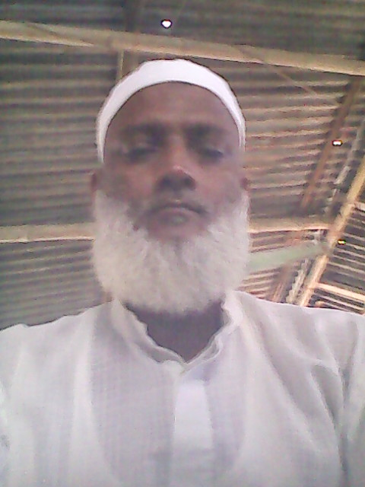
تعريف الدرس
الصف ــ تاسع
مو ضوع ـ اللغة العربعة الاتصالية
الوحدة ـ الرابعة
الدرس ـ الثانى

Slide 6
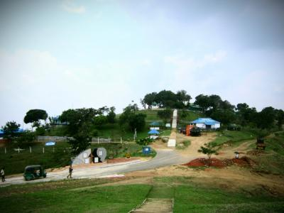

Slide 7
درس اليوم
تلويث البيءة
আজকের পাঠ
পরিবেশ দূষণ

Slide 9
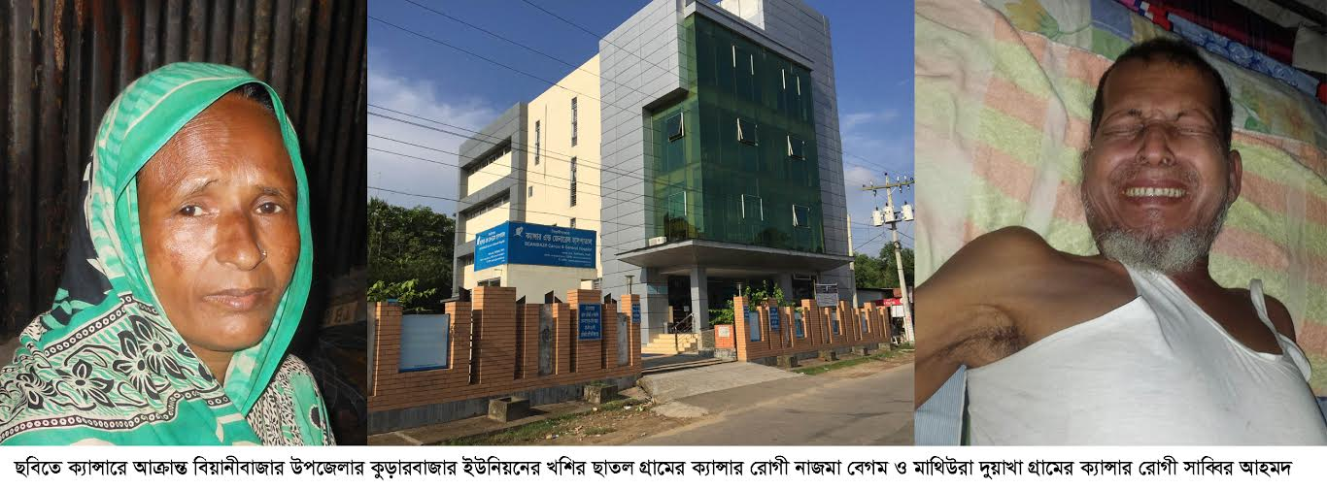

Slide 10
الاستفادة
শিখনফল
تستطع الطلاب ماهى نفايات
تستطع كيف يحا فظ على البيءة
تستطع الاسباب لتلويث البيءة
তুমি বলতে পারবে বর্জ্য কোথা থেকে আসে।
তুমি বলতে পারবে কিভাবে পরিবেশ সংরক্ষ্ণণ করবে।
তুমি পরিবেশ দূষণের কারণ বলতে পারবে।

Slide 11
জোডায় কাজ

Slide 12
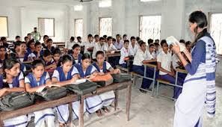
عمل الانفرادى
المرض بالسرطان ماهى
ماهى رسالة المنظمة

Slide 13
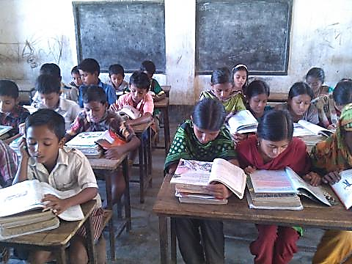
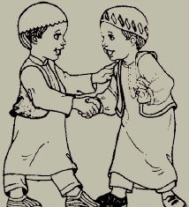
عمل الاجتماعى
من اين جاءت النفايات؟

Slide 14
علىالانسان ان يحافظ البيءة
ক্যান্সারে আক্রান্ত রোগী
المريض بالسرطان

Slide 18
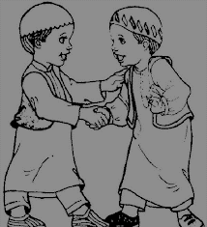
الحوار بين صديقين
مبارك: السلام عليكم ورحمةالله
سالم:وعليكم السلام ورحمةالله
وبركاته من اين قدمت يامبارك
مبارك:اناقادم من المستثفى كنت
فى زيارة صديقى حسن انه مصاب
بالسرطان

Slide 21
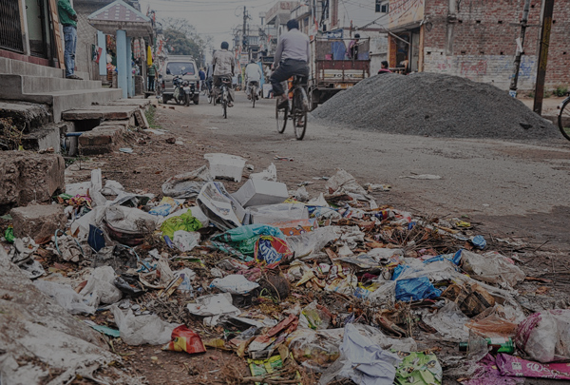
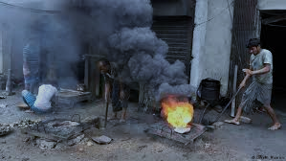
تقسيم
مامعنى السرطان
ماذاالامر يحيرنى كثيرا
ما هى اخطارالتلوث على البيءة

Slide 22
اعمال المنزل
كم عاملايوءدى الى تلوث البيءة تكتبوامن بيتكم

Slide 23
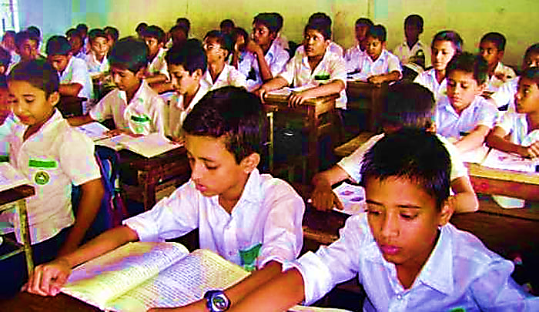
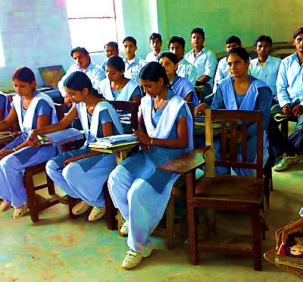
ধন্যবাদ

